Slide 1
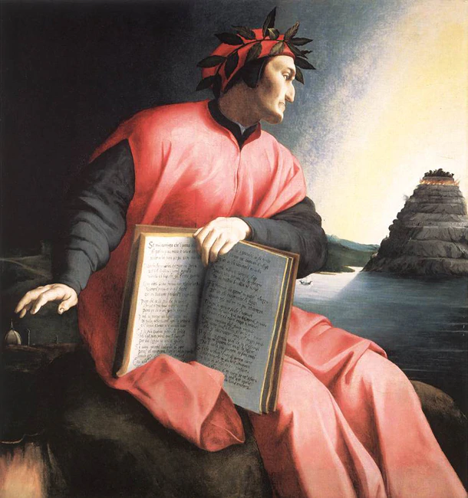
Die rechten Wege in Dantes Philosophie

Slide 2
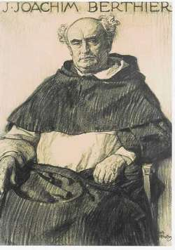
Joseph Joachim Berthier (Saint Germain sur Talloires 1848 Freiburg 1924)
Er war ein Dominikanischer Theologe
«Alle Theologie und Philosophie von Dante sind ein Strahl der Lehre von Aquin. Wir können sagen, dass Dante Angelico folgt als der Schüler den Lehrer folgt»

Slide 3
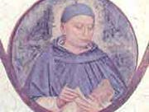
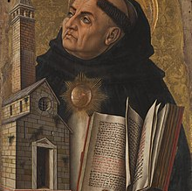
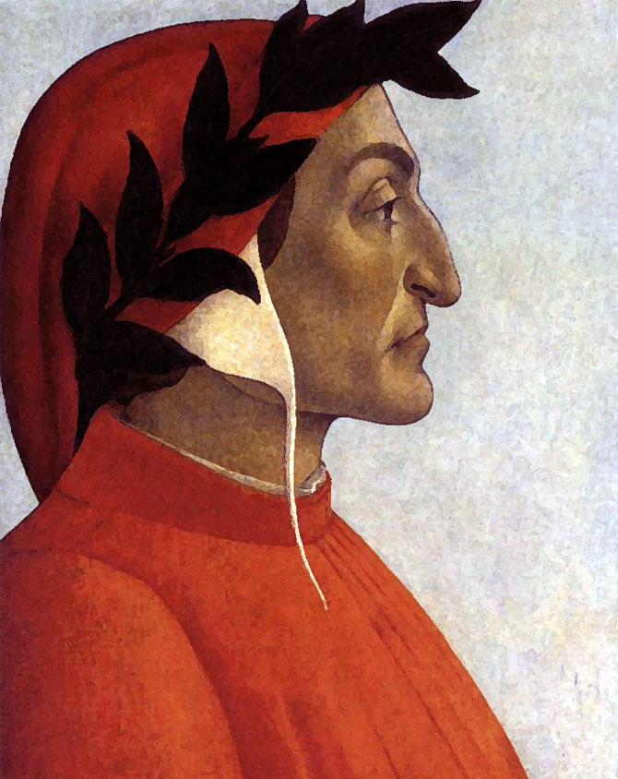
Die Wege von Thomas von Aquin zu Dante: Fra Remigio de’ Girolami
Dante lernte den Thomismus von Fra Remigio de Girolami (1247 - 1319):
der Gottesbegriff (Erster Unbeweglicher Motor)
der Glaube
die Liebe
die Freiheit
der Freie Wille
Ausnahme: nicht die Politik

Slide 4
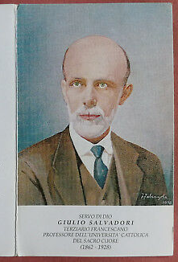
Giulio Salvadori
(1862-1928)
«Der Beginn des Convivio gibt fast wörtlich den Prolog zur Wissenschaft im Allgemeinen wieder. Die Schriften von Remigio (/Aquin) kamen Dante zu Ohren und Augen.»

Slide 5
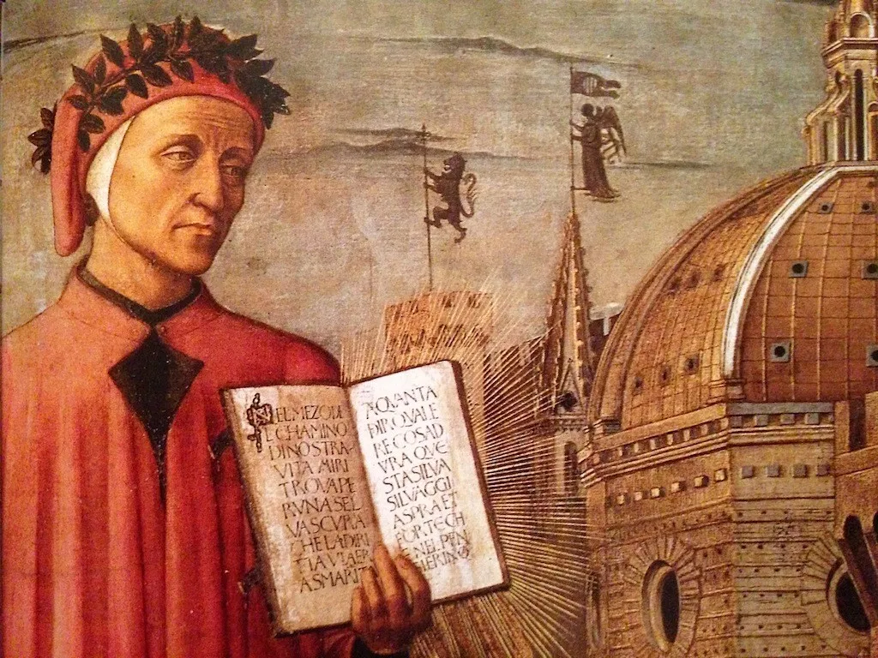
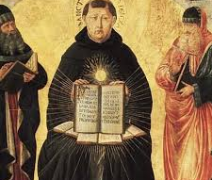
Die Gottswege von Thomas und von Dante
Thomas Wege:
1) Ex motu
2) Ex causa
3) Ex possibili et necessario
4) Ex gradu
5) Ex fine
Sie fängt “ex sensu” an. Sie sind “Preambula Fidae”. Dann gibt es eine Spekulation als die Ontologie existentielle.
Dante Wege:
Wissenschaften/ Lichtmetaphysik
Liebe
Schönheit
Glauben
Prophezeiung / Exil
Das Prinzip der Kausalität ist der Kreationismus. Es gibt auch persönliche und politische Aspekte.

Slide 6
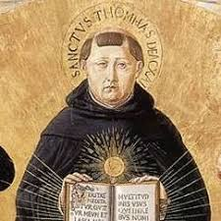
Die Ziele
1) Metaphysik: Die Lichtmetaphysik von Dantes stimmt teilweise mit der Metaphysik von Thomas überein
2) Liebe: Kosmische Liebe (Dante = Thomas)
3) Schönheit: Dantes Metaphysisches Meer = ex finis
4) Glaube: Vereinbarung über Glauben und Vernunft in Dante (?)
5) Prophezeiung: De raptu von Thomas = Götterschreiber in Dante
≠ Politik, ≠ Albert der Große

Slide 7
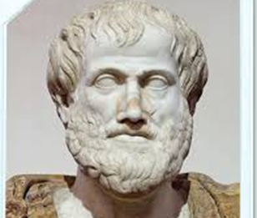
Schöpfung ex Nihilo: eine Unterscheidung zwischen Aristoteles, Thomas, Dante
Gott: Wesen = Sein/Existenz
Für die Schöpfung notwendig sein
Transzendent
Die Schöpfung: durch Beteiligung / durch Analogie
Hierarchie der Institutionen
Die Kausalitätsprinzipien ist die Schöpfung + die 4 Ursachen
Nachdenken
Erster Akt
Erster Immobilien-Motor
Es gibt keine Schöpfung
Gott "Meta-natürlich
Notwendig für die formale Struktur
Diw Kausalitätsprinzip = 4 Aristotelische Ursachen
die Schöpfung annehmen
Gott: Fons Plenitudo rerum (Platons Vorstellung)
Gott gibt der Schöpfung eine Liebesbewegung
Die Prinzipien der Kausalität sind die Schöpfung + die 4 Ursachen

Slide 8
Die Form des Kreises: Symbol der Ordnung und Liebe (Romano Guardini)
Gott
Liebe
Göttliche Weisheit
Mann
Göttliche Weisheit
Liebe
Natüraliche Ordnung
Natüraliche Ordnung
Die Schöpfung
ist der Heimholungsakt in Gott

Slide 9
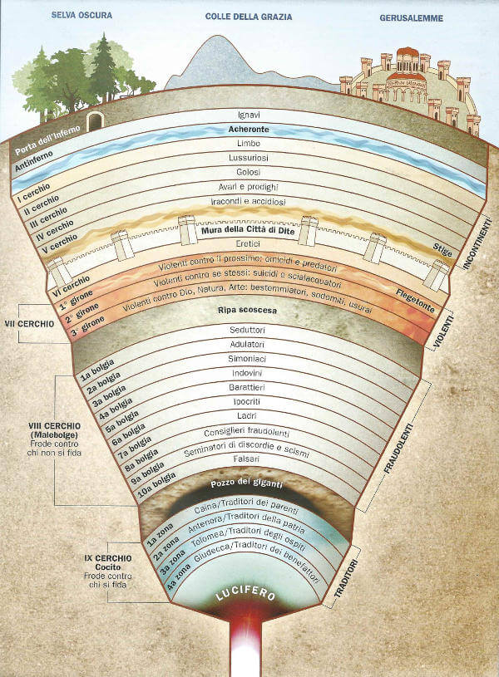
Die Holle

Slide 10
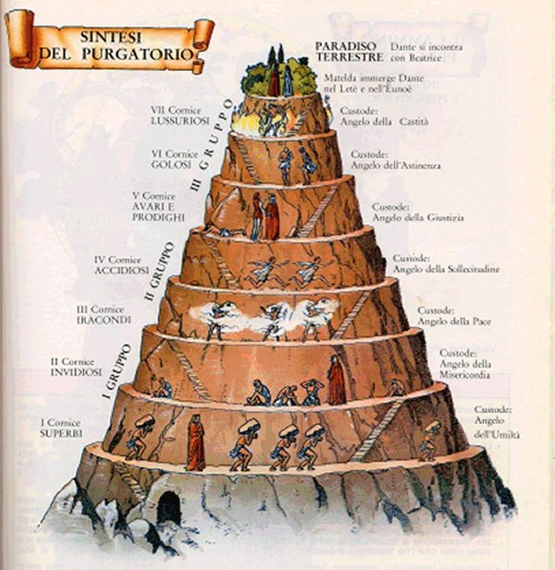
Der Läuterungsberg

Slide 11
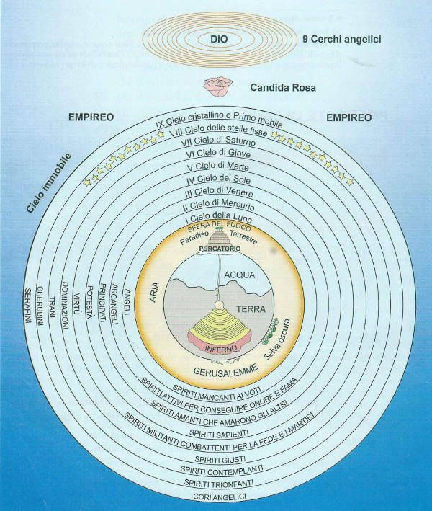
Das Paradies

Slide 12
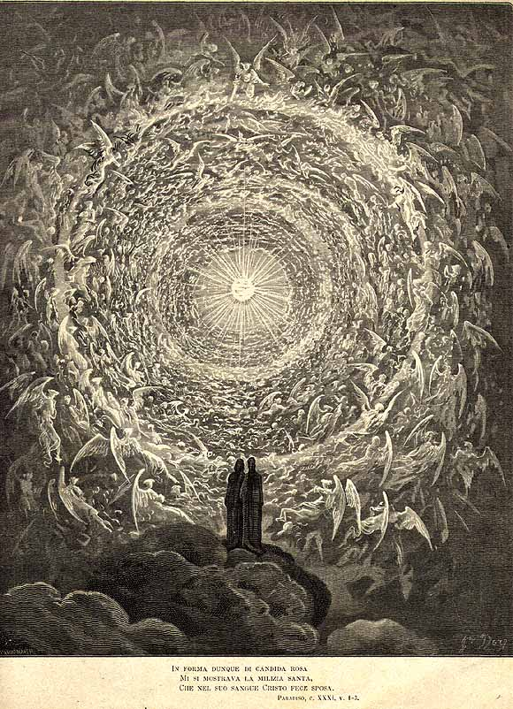
Der Weg zur Wissenschaft: Das "Problem" der Lichtmethaphysik
«Dantes Theologie des Lichts ist ein "neoplatonischer Gott", der die Welt "aristotelisch" bewegt, um sie zu begehren.
Die Theologie des Lichts ist eine perfekte Fusion des scholastischen Denkens (von Dionysius dem Areopagit bis Thomas von Aquin) » [Ariani]
«der reines Licht ist,
Licht der Erkenntnis, ganz erfüllt von Liebe, » Paradies XXX v. 39 – 40
«Omne ergo quod movetu est in aliquo defectu» (Aristoteles)

Slide 13
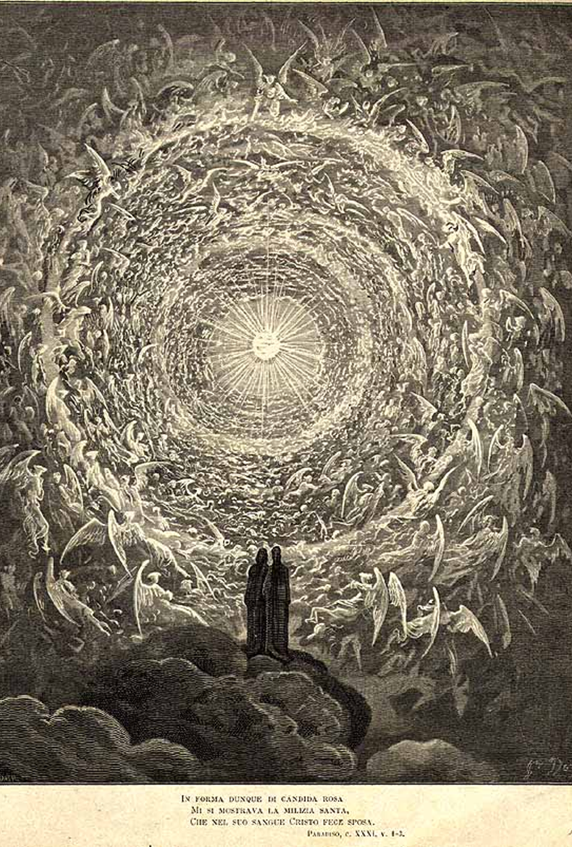
Der Weg zur Wissenschaft: Das "Problem" der Lichtmethaphysik
«sie erglänzet,
An einer Stelle mehr, als an der andren. »
Paradies I v. 2-3
«Unsterbliches und was da sterben kann,
Es ist ein Abglanz nur von der Idee,
Die unser Herr aus Liebesfülle zeugt.
Denn das lebend'ge Licht, das aus dem Lichtquell
Also hervorgeht, daß von ihm so wenig
Sich's trennt, als von der Liebe, die die dritt' ist,
Vereiniget aus Güte seine Strahlen
Gleich wie in Spiegeln, in neun Wesenheiten,
Obwohl es ewig in sich selber eins bleibt.
Abwärts von ihnen steigt von Kraft zu Kraft es
Hinab bis zu den letzten Fähigkeiten,
So daß es endlich nur Zufäll'ges bildet. »
Paradies XIII v.52 - 63

Slide 14
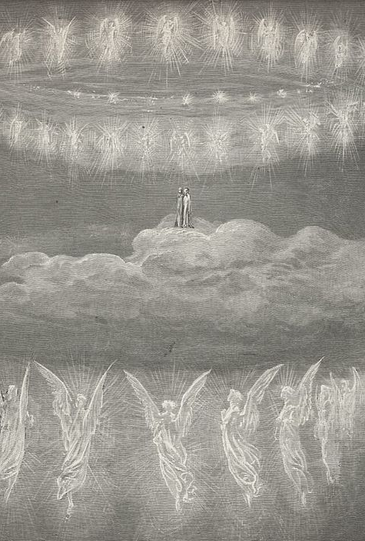
Der Weg der Liebe
«Der erste bewegungslose Motor bewegt sich also wie das, was geliebt wird, während sich alle anderen Dinge bewegen, wenn sie bewegt werden. »
(Metaphysik, Buch I, c.7, 1072)
<< die Liebe,
Die kreisen macht die Sonne wie die Sterne. >>
Paradies XXXIII, 145
Melioest amor Die quam Cognitio (Summa I, L I, Q 82, 1 4) >>

Slide 15
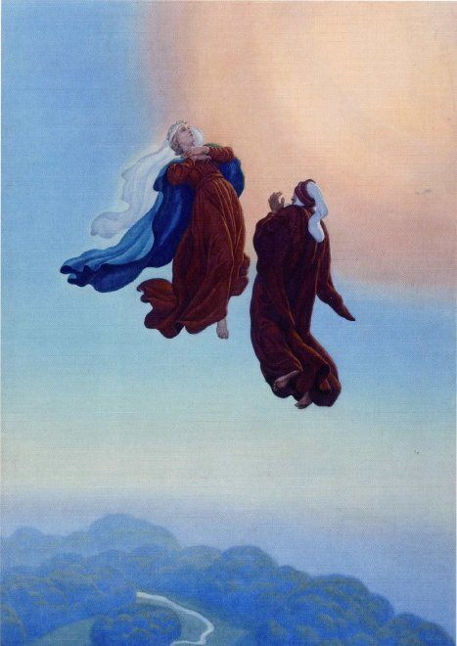
Der Weg der Schönheit
<< Des Allbewegers Herrlichkeit durchdringt >>
Paradies I, v. 1
Paradies I. v 103-120
Und sie begann: Geordnet zueinander
Sind alle Dinge; dies Gesetz allein
Macht, daß das All der Welt Gott ähnlich ist.[288]
Es sehn in ihm die hohen Kreaturen
Die Spur der höchsten Kraft, in der das Ziel liegt,
Zu welchem die gedachte Ordnung hinweist.
Es fügen ihr sich alle Wesen ein,
Die ihrem Ursprung, je nach ihrem Lose,
Mehr oder minder fern und nahe sind.
Drum schiffen in des Daseins großem Meere
Sie nach verschied'nen Häfen, und Naturtrieb
Ward jedem zugeteilt, daß er es leite.
Er ist es, der das Feuer mondwärts treibt,
Des Menschenherzens Regung kommt von ihm,
Er ist es, der den Erdball eint und festigt.
Und dieses Bogens Pfeile treffen
Nicht nur erkenntnislose Wesen, nein,
Auch die begabt mit Einsicht sind und Liebe.

Slide 16
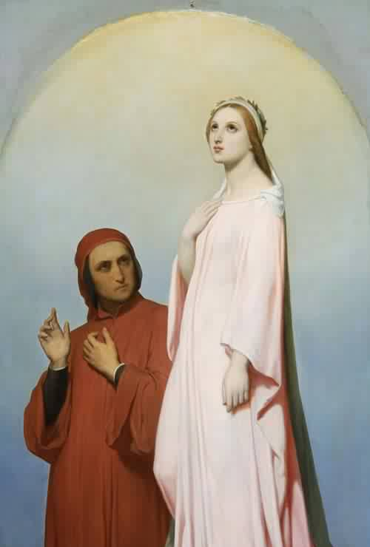
Der Weg des Glaubens
Der immer lebt und eins und zwei und drei ist
Und immer herrscht in dreien, zwei'n und einem,
Der, schrankenlos, das All der Welt umschränkt,
Paradies XIV v. 27-30

Slide 17
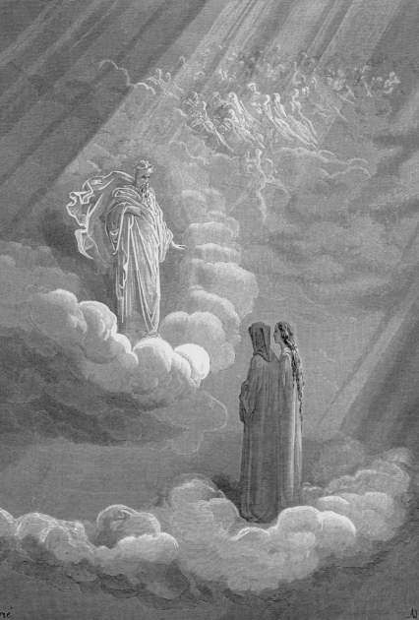
Der Wege der Prophezeiung
Ein Gewissen,
Das eigne oder fremde Schuld befleckt,
Wird deines Wortes Herbigkeit empfinden.
Doch soll dich das nicht hindern, ungeschminkt
Vollständig dein Gesicht zu offenbaren,
Und wer dann räudig ist, den laß sich kratzen.
Wird deines Wort's anfänglicher Geschmack
Auch lästig sein, so wird es, wenn verdaut,
Dem Hörer Lebensnahrung hinterlassen.
Es wird dein Ruf dem Winde gleichen, welcher
Am heftigsten die höchsten Gipfel trifft,
Und zu nicht kleinem Ruhm wird das gereichen.
Paradies XVIII (124-135)

